Slide 1
МБОУ «Вознесенский ОЦ»
познавательно -Исследовательская деятельность на прогулке в ДОУ

Slide 2
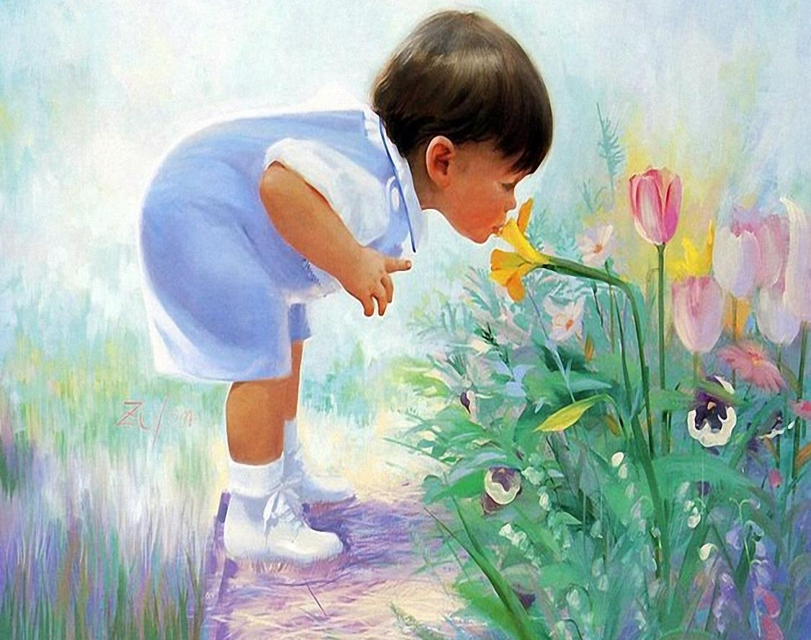

ДРЕВНЯЯ КИТАЙСКАЯ ПОСЛОВИЦА

Slide 3
Структура исследовательской деятельности:
ПОСТАНОВКА ПРОБЛЕМЫ, КОТОРУЮ НЕОБХОДИМО РАЗРЕШИТЬ (выбор темы исследования);
ЦЕЛЕПОЛАГАНИЕ (ЧТО НУЖНО СДЕЛАТЬ ДЛЯ РЕШЕНИЯ ПРОБЛЕМЫ);
ВЫДВИЖЕНИЕ ГИПОТЕЗ (ПОИСК ВОЗМОЖНЫХ ПУТЕЙ РЕШЕНИЯ);
ПРОВЕРКА ГИПОТЕЗ (СБОР ДАННЫХ, РЕАЛИЗАЦИЯ В ДЕЙСТВИЯХ);
АНАЛИЗ ПОЛУЧЕННОГО РЕЗУЛЬТАТА (ПОДТВЕРДИЛОСЬ - НЕ ПОДТВЕРДИЛОСЬ);
ФОРМУЛИРОВАНИЕ ВЫВОДОВ.

Slide 4
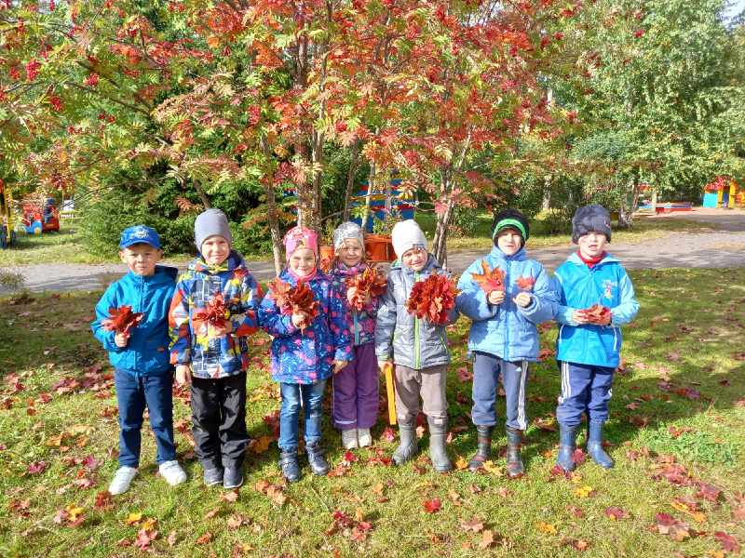
В осенний период в ходе прогулок с детьми мы: сравниваем листочки по форме, величине, цвету, наблюдаем за разнообразием цветов и их оттенков; собираем шишки (сортируем, классифицируем, группируем), тренируемся в порядковом счёте; наблюдаем за деревьями, цветами, тучками; развиваем исследовательский интерес к осенней природе и природным явлениям.

Slide 5
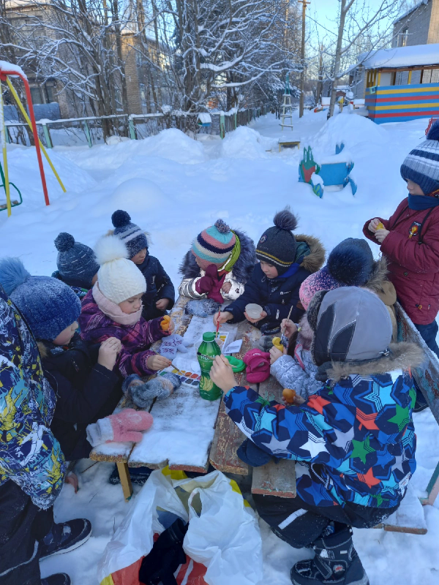
В зимний период в ходе прогулок с детьми мы: обращаем внимание на внешний вид деревьев и опушек; наблюдаем за продолжительностью светового дня зимой; наблюдаем за снегопадом, рассматриваем снежинки, лепим из снега комочки и рассматриваем их по величине, форме; сравниваем деревья; наблюдаем за следами на снегу; проводим опыты со снегом; развиваем умение наблюдать зимние признаки и явления природы.

Slide 6
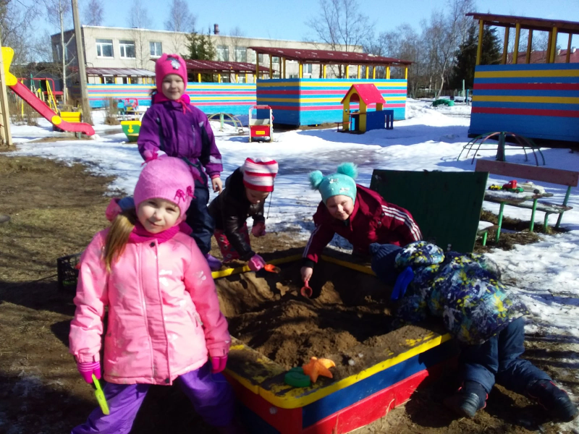
В ходе прогулок с детьми в весенний период мы: формируем способность выделять особенности весеннего состояния растений; развиваем исследовательский интерес к жизни птиц и насекомых весной; осуществляем исследование длины и ширины ручейков, сравниваем их; измеряем длину ручейков шагами; измеряем глубину ручейков с помощью палочки; наблюдаем за снежным покровом, за лужами; пускаем корабликов в лужи и ручейки; наблюдаем за сосульками, за ветром и облаками; рассматриваем первые листочки, сравниваем их по величине.

Slide 7
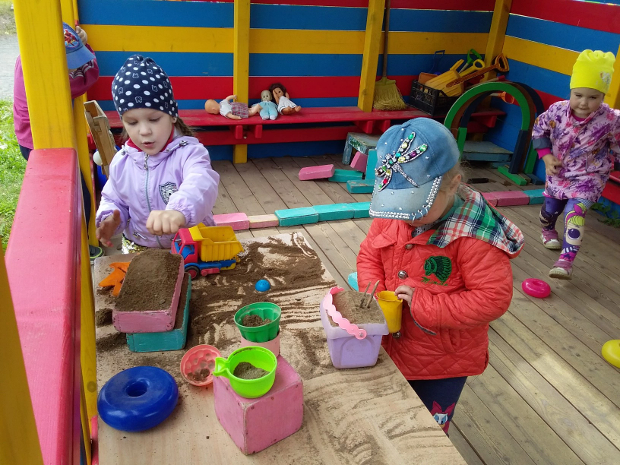
В летний период на прогулках с детьми мы: развиваем умение наблюдать летние признаки и явления природы, выделять простейшие связи между условиями среды и состоянием живых объектов; развиваем наблюдательность, любознательности исследовательский интерес в процессе ознакомления с неживой природой; осуществляем наблюдения за дождем, ветром, облаками, солнцем, тенью, растениями, насекомыми, птицами; осуществляем игры-опыты с песком, водой, ветром, природным материалом.

Slide 8
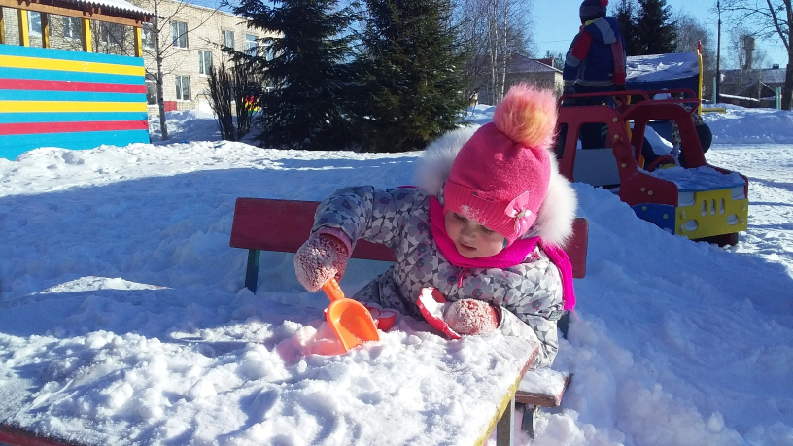
ЭКСПЕРИМЕНТИРОВАНИЕ.
При планировании экспериментальной деятельности по ознакомлению с явлениями природы необходимо учитывать сезонность. А также должны быть созданы необходимые условия для исследовательской деятельности: как для проявления детьми самостоятельности и удовлетворения своих потребностей и интересов, так и совместной деятельности со взрослыми, где ребенок обучается определенному алгоритму действий. На прогулке можно проводить следующие эксперименты:
«Твердое - жидкое»;
«Лед-вода»;
«Где быстрее растает лёд»;
«Следопыты»;
«Взаимодействие воды и снега»;
«Свойства снега, воды, песка»;
«Почва на участке»;
«Жизнь под снегом»;
«Солнечные зайчики»;
«Откуда берутся семена»;
«Почему семена прорастают?»;
«Куда дует ветер?»;
«Свойства песка» и др.

Slide 9
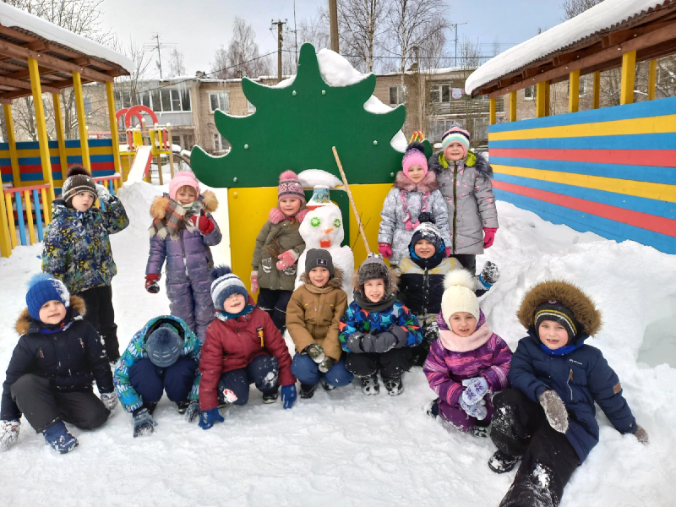
В результате спланированной организации детского экспериментирования у детей развивается познавательная активность, появляется интерес к поисково–исследовательской деятельности, дети способны к принятию собственных решений, опираясь на свои знания и умения в различных видах деятельности. У детей развиваются такие качества личности, как: самостоятельность, инициативность, креативность, познавательная активность, целеустремлённость.

Slide 10
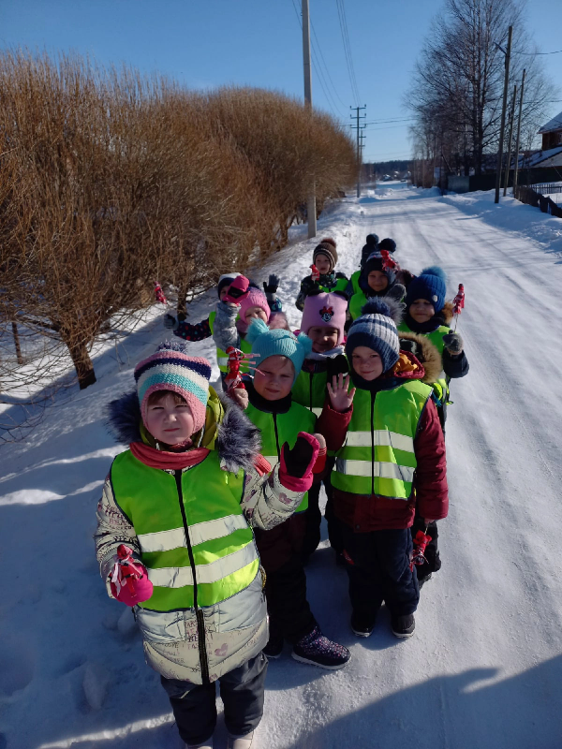
Экскурсии по территории детского сада и за его пределами, а также по экологической тропе проводятся с целью наблюдения за сезонными изменениями в природе, развитию исследовательской деятельности по изучению объектов живой и неживой природы. Используя наблюдения за объектами живой природы, можно научить ребёнка эффективным способам взаимодействия с окружающим. На экскурсии появляется возможность расширить сферу экспериментальной деятельности детей.

Slide 11

СПАСИБО ЗА ВНИМАНИЕ!

